Slide 2
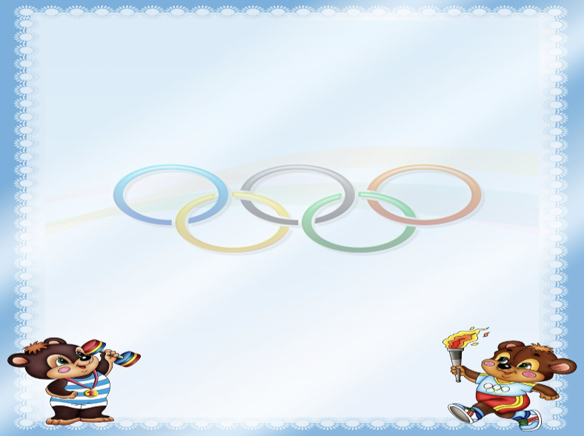
ВВЕДЕНИЕ:
«Жизнь — как вождение велосипеда.
Чтобы сохранить равновесие, ты должен двигаться».
Одна из основных задач физической подготовки в школе – воспитание и всестороннее развитие у учащихся физических качеств. Одним из таких качеств является координация.
Координация - умение согласовывать движения различных частей тела. Отдельные элементы движения соединяются в единое двигательное действие, которое производится экономно, ненапряженном, пластично, четко.
В процессе занятий физической культурой ученик овладевает легкоатлетическими, гимнастическими, спортивно-игровыми и другими упражнениями. Без развитой, в достаточной степени, координации трудно добиться желаемых результатов в их освоении, так как координированный человек намного быстрее овладевает новыми движениями и способен к их быстрой перестройке. Мозг отдает “приказ”, а тело выполняет. Но всегда ли тело подчиняется таким “приказам”. Увы, не всегда и не у всех.
Координация движений тренируемая и поддается воздействию педагогического процесса, специально направленного на её развитие. Высокая степень развития координации движений оказывает положительное влияние на освоение детьми новых двигательных навыков.
Наиболее благоприятные условия для развития координации в младшем школьном возрасте. В этом возрасте мышление у детей является наглядно-действенным. Это значит, чтобы представить и запомнить как делается что-либо, ребенку нужно не только посмотреть, но и выполнить действие самому. Сочетание просмотра и выполнения подталкивает ребенка к логическому мышлению, которое необходимо для его полноценного развития
Постепенность в усложнении задач, разнообразие движений и ускорение темпа - необходимые условия для развития координации. Координация движений невозможна без пространственной ориентировки, она является необходимым компонентом любого двигательного действия. В общеразвивающих упражнениях пространственные ориентировки развиваются быстро, так как здесь одновременно участвуют зрительные и мышечные ощущения, в то же время упражнения сопровождаются пояснениями, указаниями, командами учителя.
Движения ног и рук могут быть: одновременными, поочередными, последовательными. Легче всего согласовывать движения, если они одновременные и однонаправленные; более трудны поочередные движения. Самые сложные разноименные и разнонаправленные движения. Для развития координации в упражнениях для рук и ног следует учитывать нарастание сложности. Кроме того, нужно давать упражнения, в которых как бы изолированно тренируются руки, или ноги, или туловище, а затем постепенно вводить упражнения, объединяющие движения рук, ног и туловища.
В развитии координации и поддержания интереса учащихся к занятиям необходима “новизна”. При выполнении упражнений можно применять необычные исходные положения, разноименное движение рук и ног, зеркальное выполнение упражнений, изменение ритма, упражнения с предметами (жонглирование).
На первом этапе овладения пространственными ориентировками изменение положения отдельных частей тела должно проходить под контролем зрения. На втором этапе детям доступно словесное обозначение различных направлений, но все это по отношению к частям тела самого ребенка. И только на третьем этапе дети могут определять направление по отношению к предметам, к другим людям. Появляются представления о направлении движения по словесному описанию до его выполнения.

Slide 3
Цель:
«Надо непременно встряхивать себя физически, чтобы быть здоровым нравственно»
Л.Н. Толстой
Обобщить многолетний опыт работы в спортзалах учителей физической культуры;
Создание сборника для развития координационных способностей через игры и упражнения.

Slide 4
Задачи:
Изучить литературу о структуре, организации игр и упражнений для развития координационных способностей ;
Каждому педагогу группы подобрать игры и упражнений для проведения в спортзале;
Составить общий сборник

Slide 5
Актуальность:
Сборник направлен на развитие координационных способностей через игры и упражнения в спортивном зале;
Устранение травматизма на уроке.
Проблема выявила необходимость в разработке сборника игр и упражнений.

Slide 6
Сборник имеет практическую направленность, где собраны игры и упражнения для развития координационных способностей;
Новизна:
Сборник даёт практический материал и может быть использован учителями физической культуры, воспитателями, родителями, а также для самостоятельного проведения игр и упражнений с детьми.

Slide 7
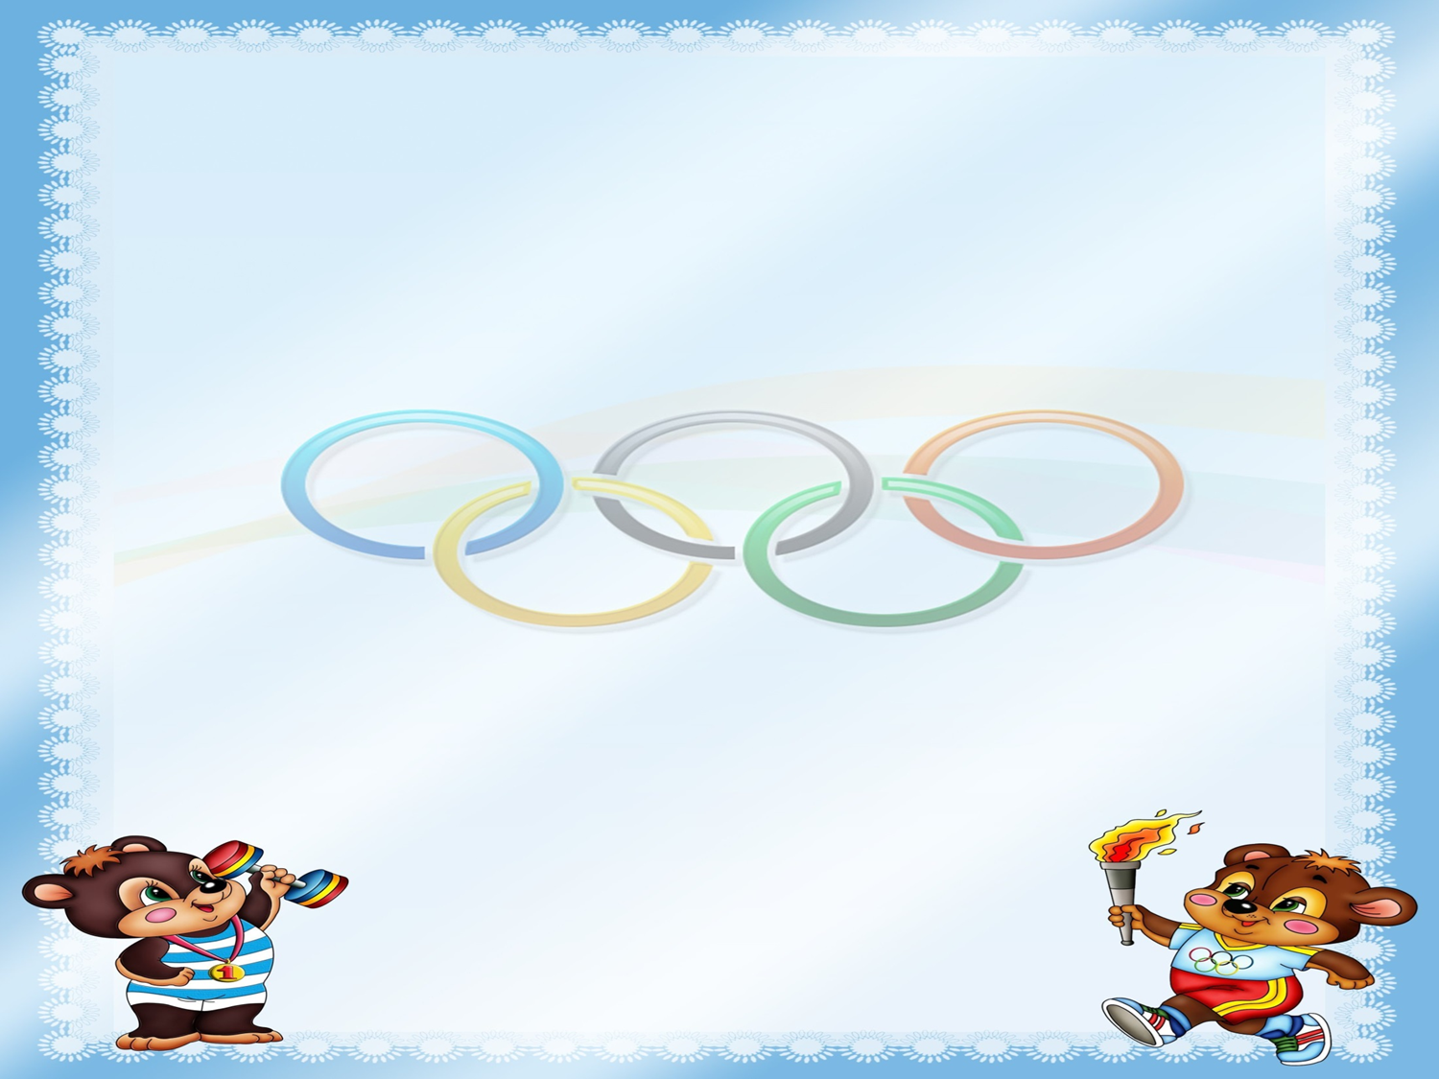
Формирование и развитие координационных способностей приводит к:
Способность к реагированию (быстрота,
ловкость);
Способность к равновесию (устойчивость);
Способность дифференцированию (точность
движения);
Ориентационные способности (ориентация в
пространстве);
Ритмическая способность (динамические
изменения)
И что не маловажно,
эти физические качества
развиваются с помощью
игр и упражнений.

Slide 8
Упражнения и игры на координацию развивают:
Стимулируют кровообращение,
Укрепляют сердечно-сосудистую систему,
Оказывают благотворное влияние на вестибулярный аппарат,
Насыщают клетки организма кислородом,
Повышают активность головного мозга,
Способствуют развитию концентрации
внимания.

Slide 9
Для развития координационных способностей в физическом воспитании и спорте используются следующие методы:
стандартно-повторного упражнения;
вариативного упражнения;
игровой;
соревновательный.

Slide 10
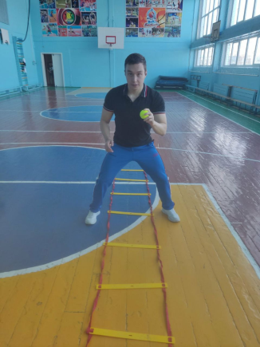
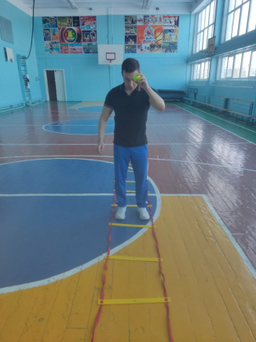
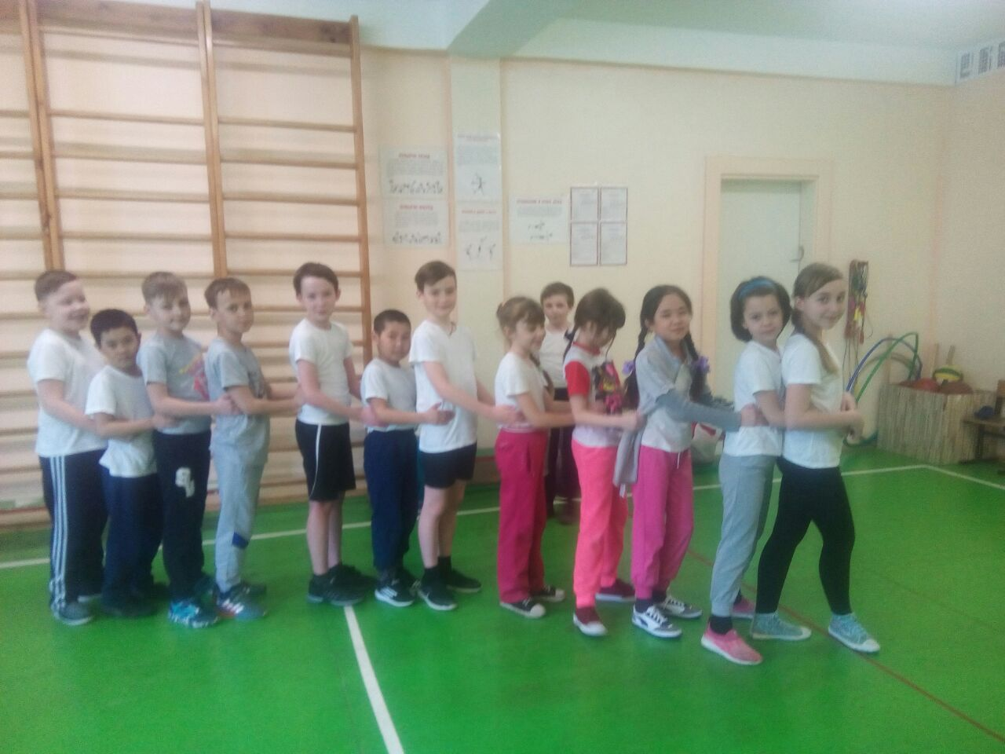
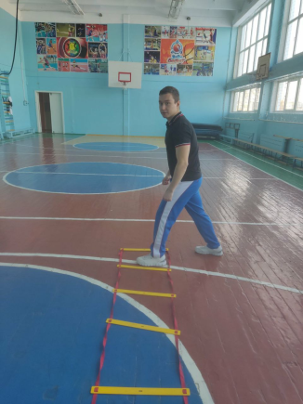
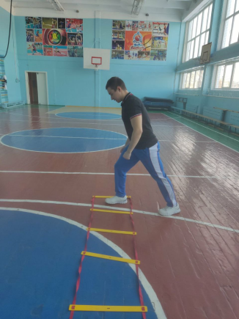
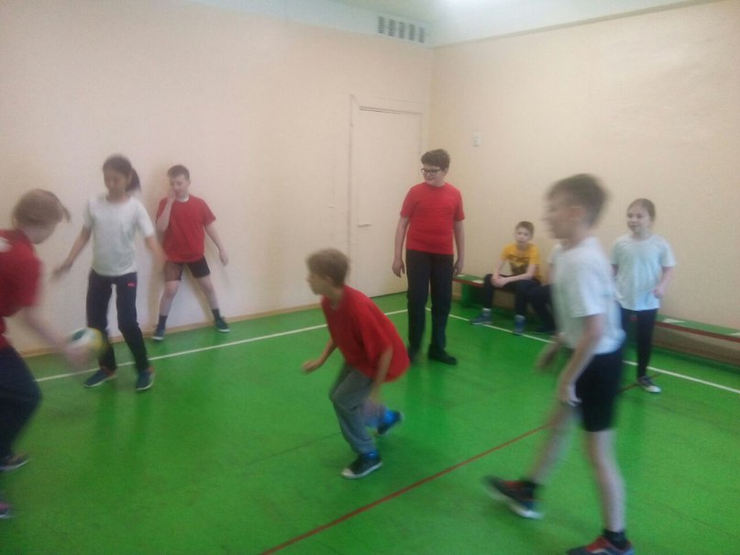
Упражнения с координационной лестницей
ПОДВИЖНЫЕ ИГРЫ
«Прыжки ноги врозь-вместе с броском теннисного мяча».
Развивает ловкость, активизирует мозговую деятельность при одновременной работе ног и рук.
«По переменные прыжки боком».
Развивает пространственное перемещение боком, что очень полезно в игровых видах спорта, а также развивает боковое зрение

Slide 11
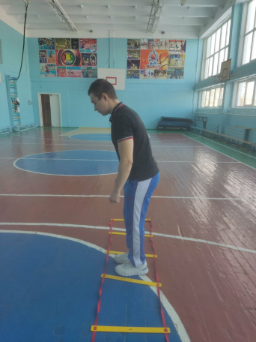
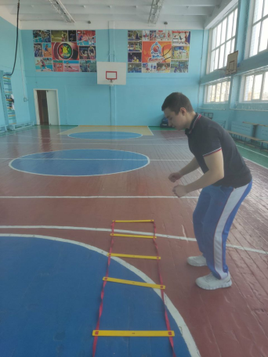
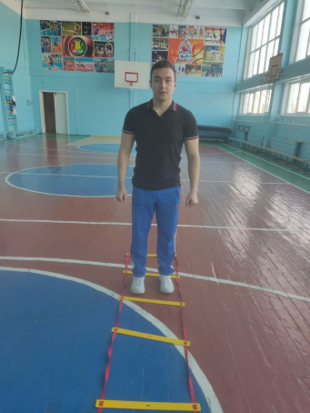
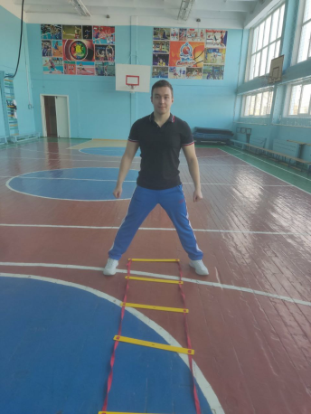
«Прыжки вперёд -назад двумя ногами»
Нельзя забывать и о переносе двигательных навыков, например, обучение отталкиванию в прыжках в высоту способствует овладению элементов техники баскетбола.
«Прыжки ноги врозь-вместе»
Развивает : координационные способности, чувство контроля перемещения

Slide 12
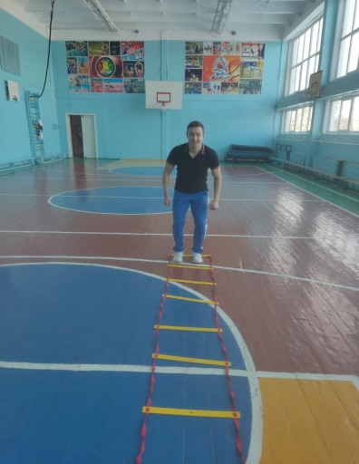
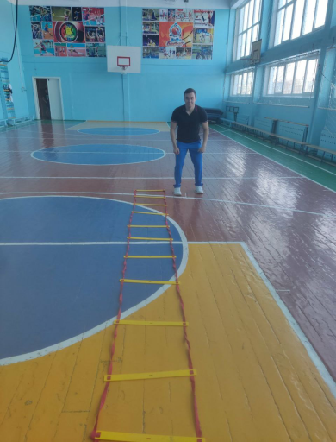
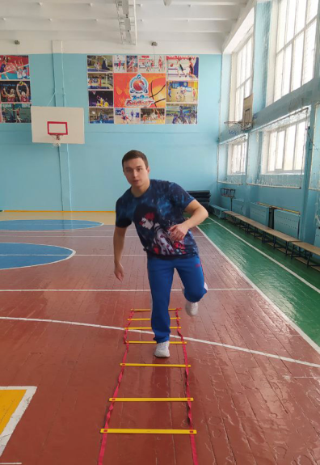
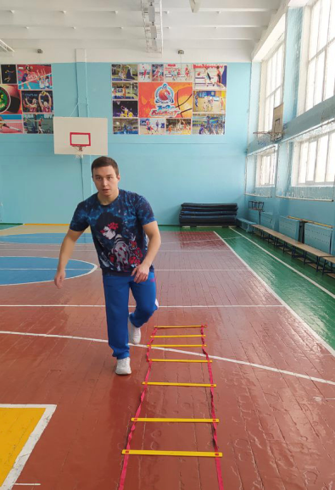
«Перемещение влево –право».
Развивает : скорость ног, реакции и быстроты движения.
«Прыжки на одной ноге влево –вправо»
Развивает координационные способности, укрепляем голеностопный сустав

Slide 13
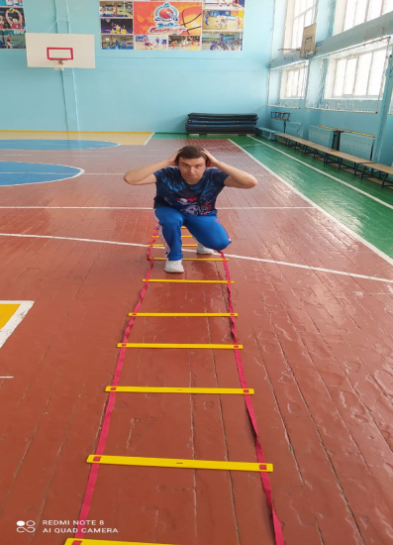
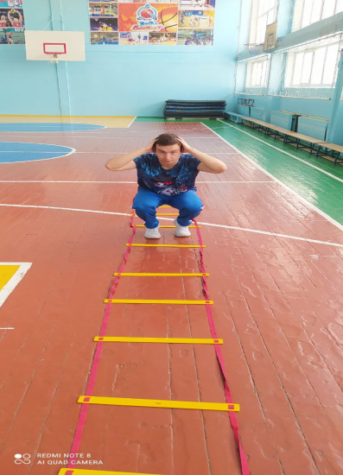
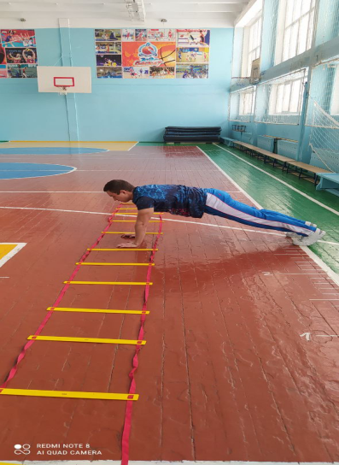
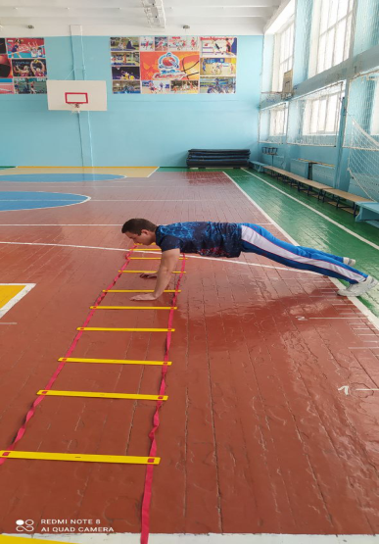
Ходьба в упоре присев
Ходьба влево право в упоре лёжа.
Развивает скорость рук, укрепляет плечевой пояс

Slide 14
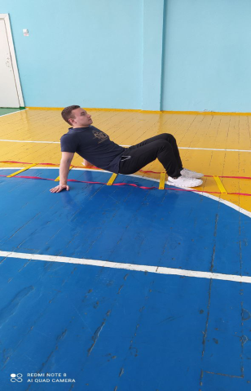
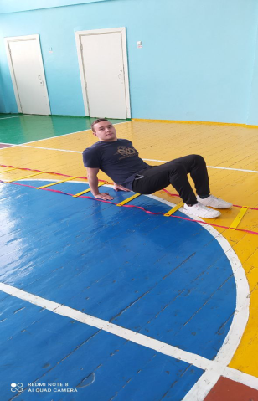
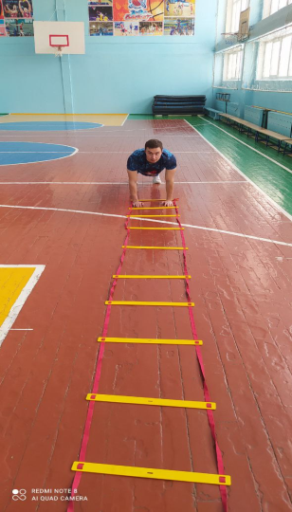
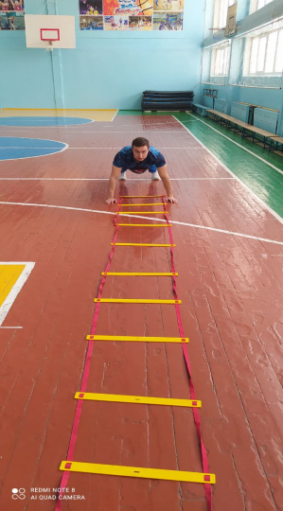
«Каракатица».
Руки врозь-вместе
Развивает координационные способности рук , чувство дистанции и ловкость движений
«Прыжки руками врозь вместе».
Развивает скорость рук и быстроту движений

Slide 15
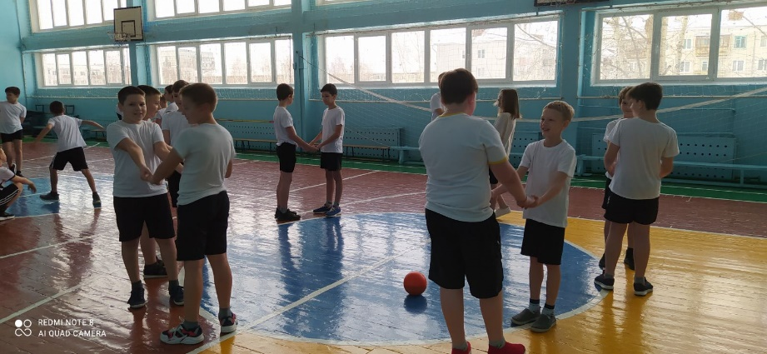
Игры на координацию.
1. «Кошки и мышки»
Необходимый инвентарь: мягкие или резиновые (пластмассовые) игрушки, изображающие мышку и кошку. Персонажи можно заменить любой другой парой: лиса и заяц, собака и кошка и т. д.
Дети становятся в круг. Двум детям, стоящим друг напротив друга, дают игрушки: одному — мышку, другому — кошку. По сигналу взрослого дети начинают передавать игрушки по кругу. Мышка убегает, а кошка ее догоняет.
2. «Мяч в корзинке»
Необходимый инвентарь: любая большая корзина или ведро, мяч средних размеров.
Можно разбить детей на группы-команды, а можно просто каждому ребенку по очереди бросать мяч в корзину.
Начинать надо с простого: ребенок просто должен попасть мячом в корзинку. Постепенно взрослый отходит с корзиной назад на один, два, три шага, увеличивая расстояние между корзиной и ребенком.
Можно усложнить задание, вводя новые элементы упражнений. Например, попробовать забросить мяч не снизу, а сверху. Забросить мяч одной рукой. Сначала подбросить мяч вверх, поймать его и только затем бросить его в корзину и т. д.

Slide 16
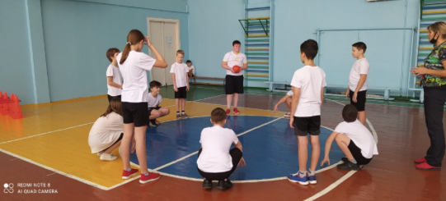
3. «Баскетболисты»
Необходимый инвентарь: мяч, корзина (или ведро).
Установите в подходящем месте большую корзину или пластмассовое ведро. Встав достаточно близко, покажите ребенку, как забрасывать туда мяч.
После каждого точного попадания игрок делает шаг назад. Не попавший передает мяч другому. Победит тот, кто окажется дальше всех от корзины.
4. «Острова»
Необходимый инвентарь: небольшие коврики-пазлы.
Разложите коврики на полу в разных местах на расстоянии 30 см друг от друга. Покажите, как нужно перепрыгивать с коврика на коврик. После того как ребенок выполнит задание, попробуйте разложить коврики квадратом, кругом, зигзагом и т. д.
Для усложнения задания можно просить ребенка прыгать на одной ноге, с прихлопами и т. д.
5. «Мостик»
Необходимый инвентарь: скакалка или ремень, небольшие коврики-пазлы,
Коврики раскладываются на полу на расстоянии метра друг от друга. Это островки посреди реки. А ребенок — это отважный путешественник. С помощью скакалки, которую он перекидывает с островка на островок, он прокладывает себе путь на другой берег.

Slide 17
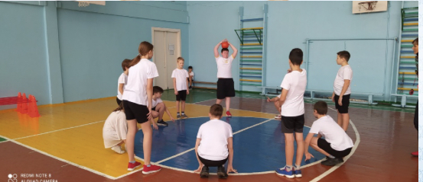
6. «Пирамидка»
Необходимый инвентарь: кубики.
Число игроков — от 2 до 5. Игроки по очереди ставят кубики один на другой. Проигрывает тот, после кого пирамидка обвалилась.
7. «Запрещенное движение»
Играющие вместе с руководителем встают в круг. Руководитель выходит на шаг вперед, чтобы быть заметнее. Если играющих мало, то можно построить их в шеренгу, а самому встать перед ними. Руководитель предлагает ребятам выполнять за ним все движения, за исключением запрещенного, заранее им установленного. Например, запрещено выполнять движение "руки на пояс". Руководитель под музыку начинает делать разные движения, а все играющие повторяют их. Неожиданно руководитель выполняет запрещенное движение. Участник игры, повторяющий его, делает шаг вперед, а затем продолжает играть.
8. «Слушай сигнал»
Играющие по команде бегут вокруг зала. Внезапно подается условный сигнал. Если звучит один свисток, то играющие должны остановиться, а если два – бежать в противоположную сторону. Игравший, допустивший ошибку, становится в колонну последним. Побеждают игроки, не допустившие ошибки.

Slide 18
9. «Внимательные защитники»
Игроки становятся в круг парами лицом к друг другу. В центре – руководитель. Спиной к нему располагаются защитники, лицом – нападающие. Руководитель движением руки направляет нападающих вправо, влево, вперед, назад, ускоряет или замедляет их передвижение. Защитники должны точно следовать за нападающими, своевременно изменяя свои действия, сохранив при этом необходимое расстояние. Победителем становится нападающий, которому удалой уйти от защитника большее количество раз.
10. «Защищай ворота»
Играющие становятся по кругу в положении ²ноги врозь²так, чтобы пятки рядом стоящих игроков соприкасались. В середине круга водящий с мячом. По сигналу водящий, применяя различные обманные движения, старается руками прокатить мяч под ногами играющих. Если ему удается, то он 33 меняется местом с игроком, под ногами которого мяч выкатился из круга. Играющим разрешается отбивать мяч только руками.

Slide 19
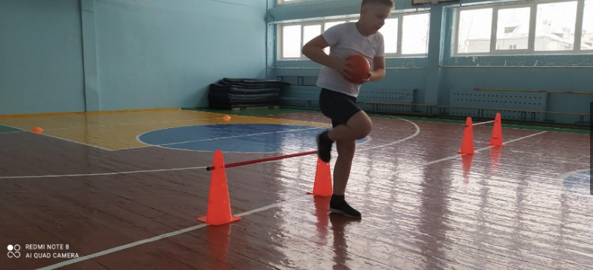
Эстафеты на координацию
1.«Встречная эстафета с бегом»
Подготовка. Играющие делятся на несколько команд. Каждая, в свою очередь, делится пополам. Команды выстраиваются друг против друга за линиями. Игрокам, возглавляющим команды на одной стороне площадки, дается по эстафетной палочке (теннисному мячу).
Содержание игры. По команде «Марш!» игроки с палочкой начинают бег. Подбежав к головным игрокам противостоящих команд, передают им эстафету и встают сзади. Получивший эстафету, бежит вперед и передает ее следующему игроку, стоящему напротив, и т.д.
Эстафета заканчивается, когда команды поменяются местами на площадке.
Выигрывают те, кто закончил перебежки раньше.
Правила игры: 1. Эстафета начинается по команде. 2. Необходимо обегать колонну справа налево и после этого передавать эстафету игроку, который вышел на полшага вправо. 3. Чтобы увеличить нагрузку, можно проводить игру с двойными перебежками: игрок, оказавшийся на противоположной стороне, после передачи ему эстафеты снова бежит туда, откуда начинал бег.
2.«Эстафета по кругу»
Подготовка. Все играющие делятся на три - пять команд и встают в середине зала наподобие спиц колеса, повернувшись правым (или левым) боком к центру круга. Получается своеобразное солнышко с лучами. Каждый луч — шеренга является командой. Игроки, стоящие крайними от центра круга, держат в правой руке эстафетную палочку (городок, теннисный мяч).
Содержание игры. По сигналу учителя те игроки, у которых в руках эстафетная палочка (городок или теннисный мяч), бегут по кругу (с внешней его стороны) мимо остальных «спиц» к своей спице и передают эстафету ожидающему с краю игроку, после чего встают на другой конец своей шеренги (ближе к центру). Все игроки делают полшага от центра. Получивший эстафету также обегает круг и передает ее третьему номеру и т.д. Когда начинавший игру окажется с края и ему принесут предмет, он поднимает его вверх, возвещая об окончании игры его командой.
Побеждает команда, закончившая эстафету раньше.
Правила игры: 1. Во время бега запрещается касаться стоящих игроков, а тем — мешать игрокам, совершающим перебежки. 2. За нарушения правил начисляются штрафные очки.

Slide 20
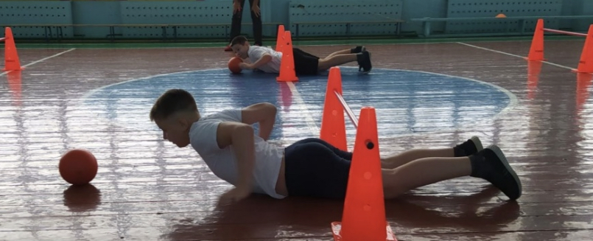
3.«Прыгуны и пятнашки»
Подготовка. Участники игры делятся на две равные команды, каждая из которых выстраивается вдоль боковых сторон зала лицом к середине. По жребию одна команда назначается прыгунами, вторая — пятнашками. На площадке делается разметка. В 1 м от лицевой границы площадки проводится стартовая линия (для бегунов), а впереди, через 3 м — вторая стартовая линия (для прыгунов). Перед этой линией (в 10 —12 м от нее) чертят полосу шириной 1,5 — 2 м.
Содержание игры. По команде учителя «На старт!» четыре игрока из команды прыгунов занимают места за второй линией. За ними тут же за ближайшую к стене линию встают в затылок четверо из команды пятнашек. По команде «Внимание!» прыгуны и пятнашки принимают положение высокого старта, а по команде «Марш!» все выбегают вперед. Задача прыгунов — быстрее достичь полосы и перепрыгнуть через нее. Задача пятнашек — успеть осалить прыгунов, прежде чем они сделают прыжок (пятнашки не прыгают). Если прыгуна не успеют осалить до прыжка, его команда получает очко. Пятнашка, который коснется прыгуна рукой до начала прыжка, также получает одно очко. После первых четверок в борьбу вступают вторые четверки прыгунов и пятнашек, пока все не примут участие в игре. После этого команды меняются ролями и местами на линиях старта.
В итоге побеждает команда, набравшая больше победных очков.
Правила игры: 1. Пятнашке разрешается салить любого игрока или нескольких игроков. 2. Касание засчитывается только до момента отталкивания. 3. Прыгун, заступивший за пределы полосы или не перепрыгнувший ее, считается осаленным.
4.«Эстафета с лазаньем и перелезанием»
Подготовка. Две команды играющих выстраиваются шеренгами напротив гимнастической стенки в 7 — 8 м от нее. Перед командами на расстоянии 2 —3 м параллельно устанавливается гимнастическое бревно высотой 90—100 см. Под бревном, в месте перелезания, и у гимнастической стенки, в месте приземления, укладываются маты.
Содержание игры. По сигналу учителя первые игроки из каждой команды приближаются к бревну, перелезают через него, подбегают к гимнастической стенке, влезают на нее, касаются рукой флажка, подвешенного к стенке на высоте 2—2,3 м, спускаются вниз и, возвращаясь, снова перелезают через бревно. После этого в игру вступают новые игроки, а возвратившиеся встают последними в своей шеренге и т.д.
Выигрывает команда, раньше закончившая эстафету и допустившая меньше нарушений правил.
Правила игры: I. Игрок обязан коснуться флажка. 2. Запрещается преждевременно выбегать вперед.

Slide 21
5.«Эстафета с элементами равновесия»
Подготовка. 3 — 4 команды по 8— 10 человек строятся в колонны по одному. Впереди каждой ставится по одной гимнастической скамейке (рейкой вверх).
Содержание игры. По сигналу головные игроки пробегают по рейке, добегают до стены и, коснувшись ее рукой, возвращаются обратно. Второй игрок выбегает вперед тогда, когда вернувшийся коснется его рукой. Выполнивший задание встает в конец колонны.
Выигрывает команда, игроки которой быстрее закончат эстафету.
Правила игры: 1. Бег начинается по сигналу. 2. Игроки обязаны пробегать по рейке скамейки. 3. За каждое нарушение даются штрафные очки.
6.«Эстафета на полосе препятствий»
Подготовка. Для эстафеты устанавливают два ряда препятствий (скамейки, барьеры, конь, козел, обозначенный окоп). Две команды становятся в колонны по одному за общей чертой.
Содержание игры. По сигналу головные игроки обеих команд выбегают вперед, преодолевают препятствия и возвращаются обратно, минуя эти препятствия. Прибежавший, дотронувшись до руки очередного игрока, встает в конец колонны. Игра заканчивается, когда все члены команды выполнят задание, головной игрок поднимает руку вверх.
Выигрывает команда, игроки которой быстрее заканчивают эстафету.
Правила игры: 1. Бег начинается по сигналу руководителя. 2. Преодоление всех препятствий обязательно. 3. За каждое нарушение насчитываются штрафные очки.

Slide 22
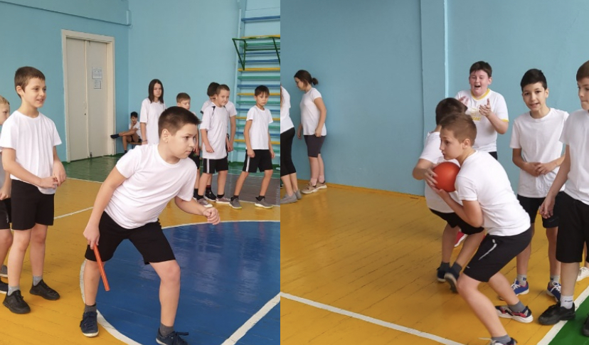
7. «Эстафета бег с тремя мячами»
Подготовка. На линии старта лежат футбольный, волейбольный и баскетбольный (вместо больших мячей можно взять 6 теннисных).
Содержание игры. На линии старта первый берет удобным образом 3 мяча. По сигналу бежит с ними до поворотного флажка и складывает возле него мячи. Назад он возвращается пустой. Следующий участник бежит пустым до лежащих мячей, поднимет их, возвращается с ними назад к команде и, не добегая 1м, кладет их на пол. Правила игры: 1. Бег начинается по сигналу руководителя. 2. Игроки должны донести все мячи до ориентира. 3. За каждое нарушение насчитываются штрафные очки.
8. «Эстафета прыжки по полоскам»
Подготовка. На полу поперек площадки, расположены полоски, шириной 50 см.
Содержание игры. Играющие по командам становятся на одной стороне площадки. По сигналу первые игроки начинают перепрыгивать с полоски на полоску. Прыжки могут выполняться с ноги на ногу, двумя одновременно и т.д.
Правила игры. Выполнившие задание правильно получают балл. Выигрывает команда, получившая большее количество баллов. Повторяется 2-3 раза.

Slide 23
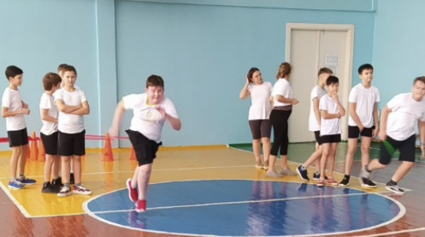
9. «Эстафета встречная переправа»
Подготовка. 2 обруча для каждой команды.
Содержание игры. Каждая команда делится на две равные части. Одна часть остается на линии старта, а вторая на поворотной отметке. Обручи кладутся на пол у линии старта, впритык друг к другу. По сигналу игрок запрыгивает в первый обруч, перешагивает во второй. Затем переставляет первый обруч, перешагивает в него, снова переставляет обруч и перешагивает в него и т. д. Когда он дойдет до поворотной отметки, перешагивая и переставляя обручи, он выпрыгивает из него. Его место занимает другой игрок и все повторяется до тех пор, пока все игроки не переправятся на противоположный «берег».
10. «Эстафета донеси шайбу»
Подготовка. Клюшки и шайбы, барьеры разной высоты.
Содержание игры. Участники соревнований строятся в колонну по одному. Первый участник бежит с клюшкой, на которой находится шайба, перешагивая барьеры - до ориентира и обратно. На линии старта передает клюшку с шайбой следующему участнику.
Правила игры. Если шайба упала во время бега, нужно ее поднять и с этого места продолжить бег. Выигрывает команда, которая первая справится с заданием.

Slide 24
Игры и упражнения для развития координации движений в ФГОС
В ФГОС отмечается важность сохранения и укрепления физического здоровья детей, их эмоционального благополучия.
Указывается на необходимость создания такой образовательной среды, которая будет способствовать формированию у них различных двигательных навыков; развитию координации, смекалки, ловкости, точности, гибкости и морально-волевых качеств; овладению умениями играть по правилам; расширению знаний об основных видах спорта.

